Slide 1
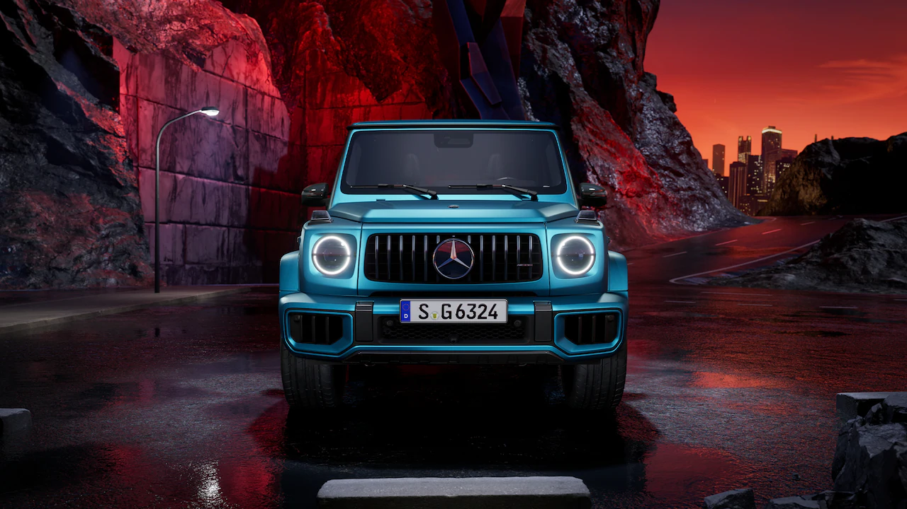
MERCEDES AMG G-63
Asya Safidemir 21253047
Zeynep Ayça Akbayır 21253025

Slide 2
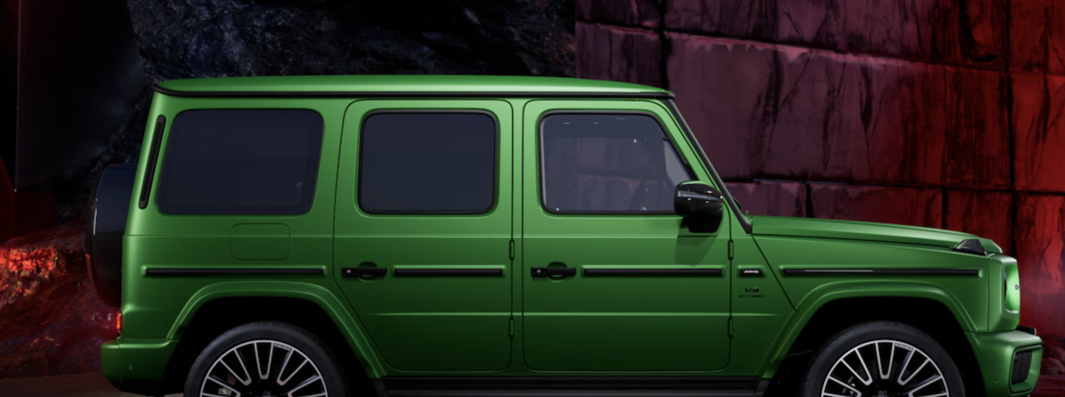
Giriş ve amaç
Bu proje, Mercedes-Benz G63 AMG'nin teknik, tasarımsal ve akıllı sürüş sistemlerini endüstriyel teknik ve tasarım bakış açısıyla incelemektedir.

Slide 3
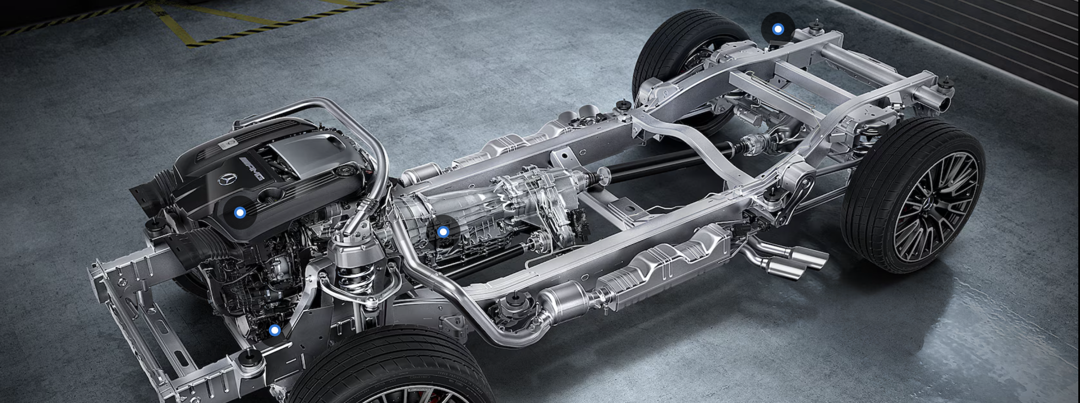
Güç, miras ve rakipsiz performans.
4
1
3
2
Performans egzoz sistemiyle geliştirilen V8 motor, hem pürüzsüz otoyollarda hem de zorlu arazilerde heyecan verici bir güç sunar. İç mekanda ise lüks işlevsellikle buluşur. G 63, dinamik tarzını güçlendiren ve ikonik yan borularla mükemmel uyum sağlayan, hava girişlerine yakın ve öne çıkan dikey plakalara sahip yeni bir ön tampona sahiptir.

Slide 4
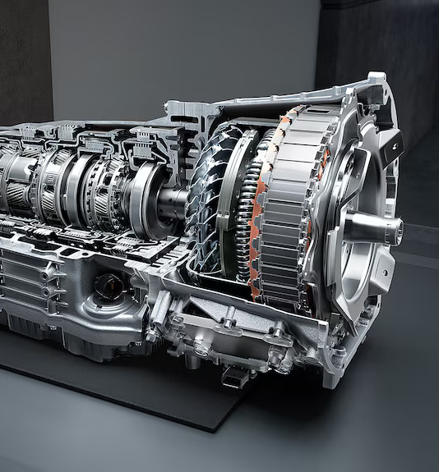
1.AMG 4,0 litre V8 biturbo motor
Tamamen yeni Mercedes-AMG G 63'ün gücünü serbest bırakın. Entegre marş motoru alternatörüne (ISG) sahip AMG 4,0 litre V8 biturbo motor performansın ve verimliliğin kanıtıdır. Motor teknolojisinde, silindir başları arasında eşsiz "sıcak iç-V" tasarımıyla konumlandırılmış ikili kaydırma turboşarjların yer aldığı özel bir sınıftır.

Slide 5
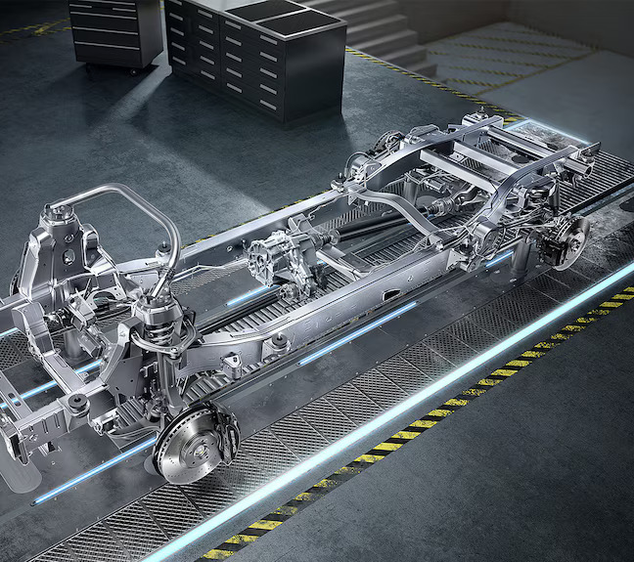
2.Sertliği seçilebilen süspansiyon sistemi
Sertliği seçilebilen süspansiyon sistemi tamamen yeni Mercedes-AMG G 63'ün performansını benzersiz zirvelere taşır. Yolda üstün yuvarlanma sertliği sunar, performansı yükseltir ve konforu artırır. Arazide, maceranızın konforunu daha da artırarak olağanüstü kilitlenme ve çekiş gücü sunar.

Slide 6
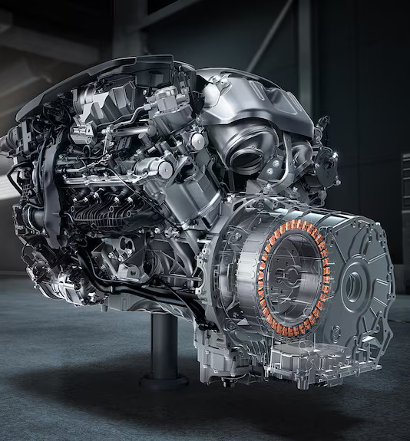
3.9G-TRONIC, 9 ileri oranlı otomatik şanzıman
9G-TRONIC, 9 ileri oranlı otomatik şanzıman, sürüş dinamiklerini geliştiren akıcı vites değişimleri ile güç ve hassasiyet sağlar ve her değişimde heyecan verici bir deneyim sunar.

Slide 7
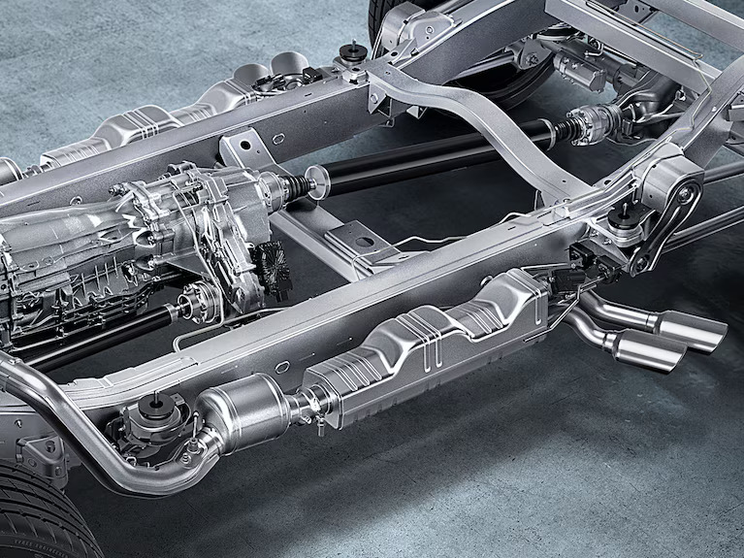
4.Ses seviyesi seçilebilen AMG Performance egzoz sistemi
Ses seviyesi seçilebilen AMG Performance egzoz sistemiyle, motor sesi sadece bir yan unsur değil, otomobilin yüksek performanslı yeteneklerini somutlaştıran, dikkatlice yaratılmış bir başyapıttır.

Slide 8
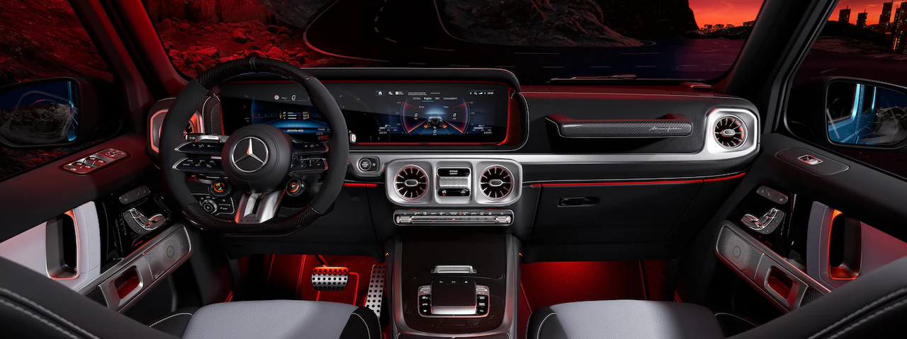
Akıllı Sürüş Sistemleri
• Şerit Takip Asistanı
• Aktif Fren Yardımı
• DISTRONIC Mesafe Asistanı
• Trafik İşareti Tanıma
• SAE Level 2 otonomluk düzeyi

Slide 9
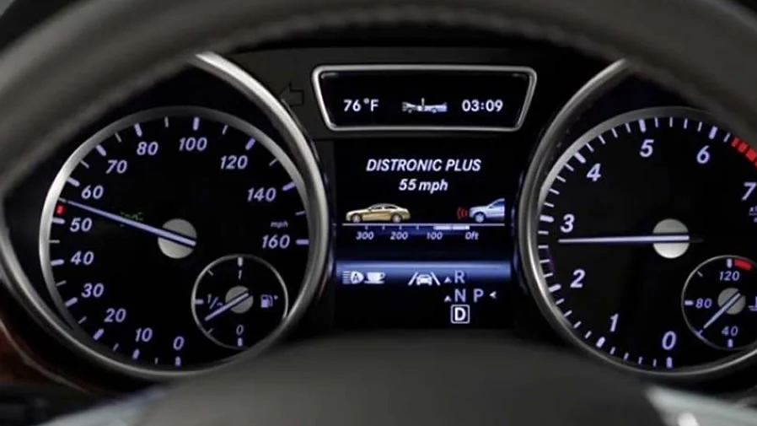
Mercedes-Benz DISTRONIC Mesafe Asistanı
DISTRONIC, Mercedes-Benz tarafından geliştirilen adaptif hız sabitleyici sistemidir. Bu sistem, öndeki araç ile güvenli takip mesafesini koruyarak otomatik olarak hızlanır ve yavaşlar. DISTRONIC, SAE Level 2 otonom sürüş teknolojilerinin bir parçasıdır ve aktif sürüş destek sistemleri arasında yer alır.

Slide 10
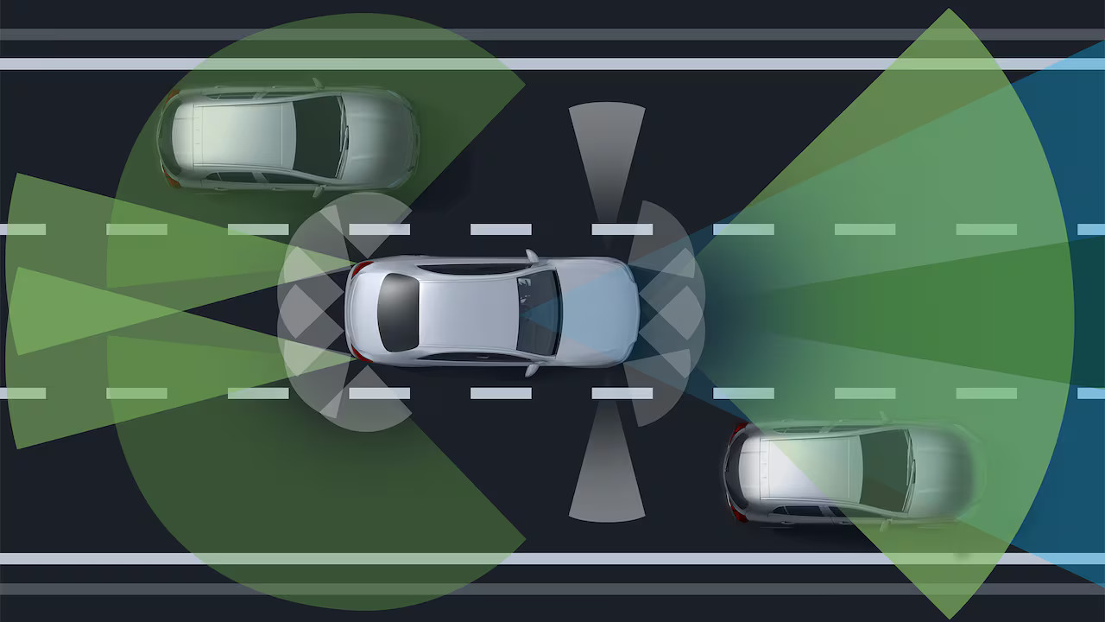
Teknik Özellikler ve Algoritmalar
-Hız sabitleme (Cruise Control)
-Araç tanıma ve sınıflandırma
-Dinamik mesafe hesaplama
-Otomatik frenleme ve hızlanma

Slide 11
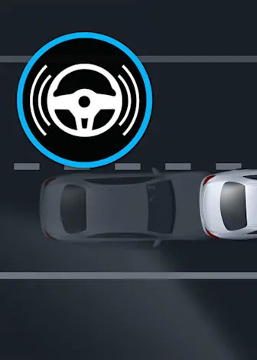
⁠Güvenlik ve Sürüş Konforu
DISTRONIC, sadece konfor değil, güvenlik açısından da büyük avantaj sağlar. Ön çarpışma riski azaltılır, uzun yol sürüşlerinde yorgunluğu düşürür. Ayrıca sistem, ani fren yapan araçları algılayarak sürücüyü uyarır ya da gerektiğinde tam duruş sağlar.
Dezavantajlar ve Sınırlamalar
⁠Yoğun sis veya kar yağışında radar performansı azalabilir.
⁠Çok keskin virajlarda sistem devre dışı kalabilir.
Her zaman sürücü gözetimi gerekir.

Slide 12
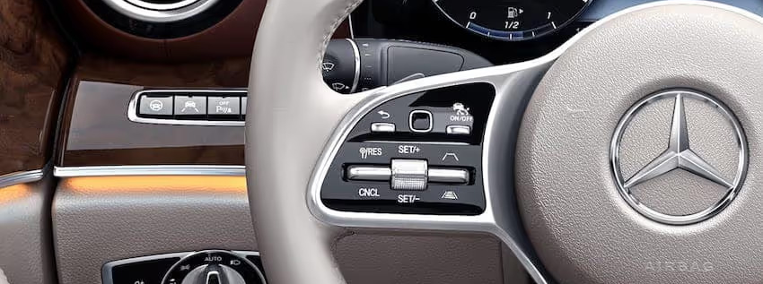
Sonuç
DISTRONIC sistemi, Mercedes-Benz’in sürüş destek teknolojileri arasında önemli bir yere sahiptir. Sürücüye destek sağlayarak güvenliği artırır, konforu yükseltir ve otonom sürüşe geçişin temel taşlarından biridir.

Slide 13

Sürdürülebilirlik ve gelecek…

Slide 14
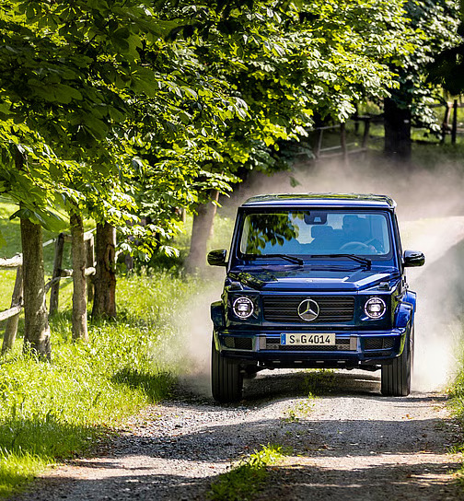
1.⁠ ⁠Mercedes-Benz’in Karbon Nötr Hedefi
Mercedes-Benz, 2039 yılına kadar tüm ürün yaşam döngüsü boyunca karbon nötr olmayı hedefleyen Ambition 2039 stratejisini açıklamıştır. Bu hedef kapsamında şirket, üretim süreçlerinden tedarik zincirine, araç kullanımından geri dönüşüme kadar her alanda karbon ayak izini azaltmayı amaçlamaktadır.
2.⁠ ⁠G63 AMG ve Sürdürülebilirlik İkilemi
G63 AMG, güçlü V8 motoru ve performans odaklı tasarımı ile dikkat çekerken, yüksek yakıt tüketimi ve CO₂ salımı açısından çevresel sürdürülebilirlik hedefleriyle çelişmektedir. Bu durum, ikonik modelin geleceği açısından elektrikli alternatiflerin önemini artırmaktadır.

Slide 15
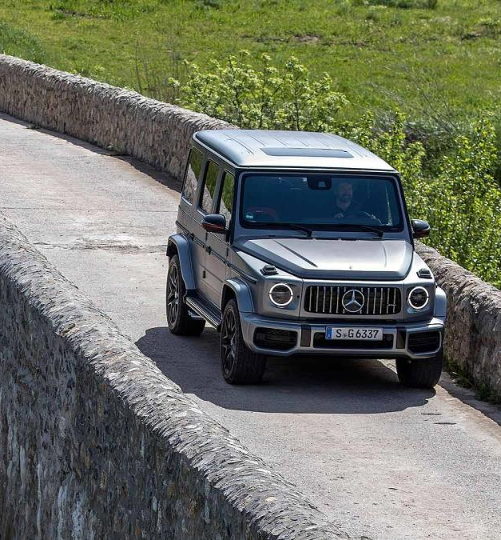
3.⁠ ⁠EQG: Elektrikli G Serisi
Mercedes-Benz, G Serisi'nin elektrikli versiyonu olan EQG'yi geliştirerek bu ikilemi çözmeyi hedeflemektedir. EQG, sıfır emisyonlu motor yapısı ve gelişmiş batarya teknolojisi ile hem doğaya saygılı hem de güçlü bir arazi aracı sunmayı vaat eder.
EQG’nin öne çıkan özellikleri:
⁠ •⁠ Elektrikli dört motor sistemi (her tekerleğe ayrı motor)
•⁠ Gelişmiş batarya kapasitesi ve uzun menzil
•⁠ Tank Turn gibi manevra yetenekleri
•⁠ İkonik G-Serisi tasarımının korunması

Slide 16
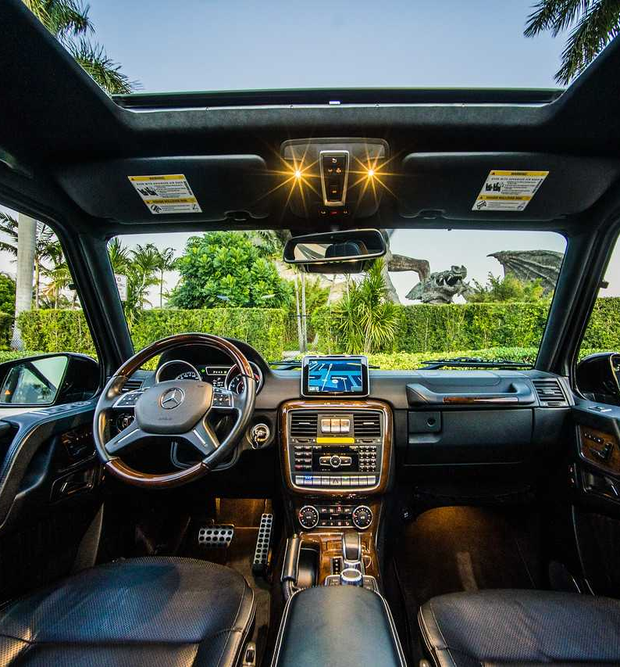
4.⁠ ⁠Üretim ve Malzeme Dönüşümü
•⁠ Mercedes-Benz, Almanya’daki üretim tesislerinde 2022 itibarıyla yenilenebilir enerji kullanmaktadır.
•⁠EQG ve diğer modellerde geri dönüştürülmüş alüminyum, sürdürülebilir plastik ve çevre dostu malzeme kullanımı artmaktadır.
•⁠ ⁠Bataryaların üretimi ve geri kazanımı için döngüsel ekonomi sistemleri geliştirilmektedir.
5.⁠ ⁠Sonuç: Performans ve Sürdürülebilirlik Dengesi
EQG ile Mercedes-Benz, G Serisi’nin performans ruhunu koruyarak çevresel sürdürülebilirlik standartlarına uyum sağlamayı amaçlamaktadır. Bu yaklaşım, otomotiv sektöründe sürdürülebilir dönüşümün mümkün olduğunu göstermektedir.

Slide 17
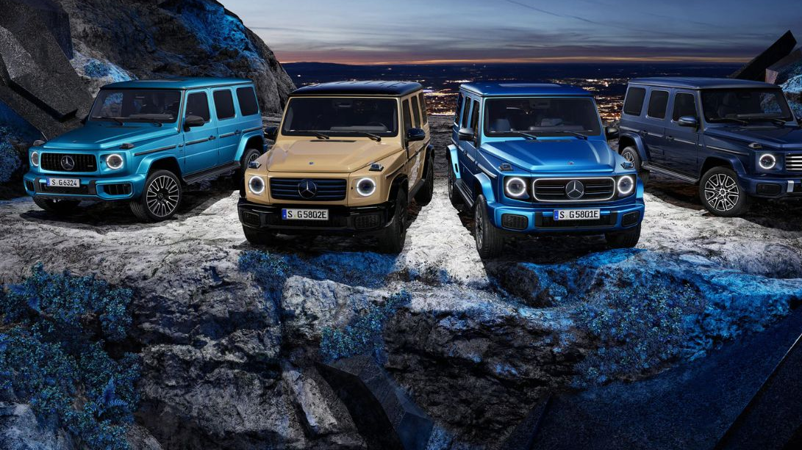
SONUÇ
G63 AMG gibi geleneksel performans araçları ile EQG gibi çevreci modellerin bir arada gelişmesi, Mercedes-Benz’in hem teknolojik liderliğini hem de sürdürülebilirliğe olan bağlılığını göstermektedir. Bu bağlamda, G Serisi’nin geleceği sadece performansla değil, aynı zamanda çevreye duyarlılıkla şekillenmektedir.

Slide 18
Bizi dinlediğiniz için teşekkür ederiz.

